Slide 1
Introducción c#
Celia García
Masterclass F5

Slide 2
-tipo de lenguaje -Organización -ejemplo Aplicación

Slide 3
Tipo de lenguaje
Introducción a C#

Slide 4
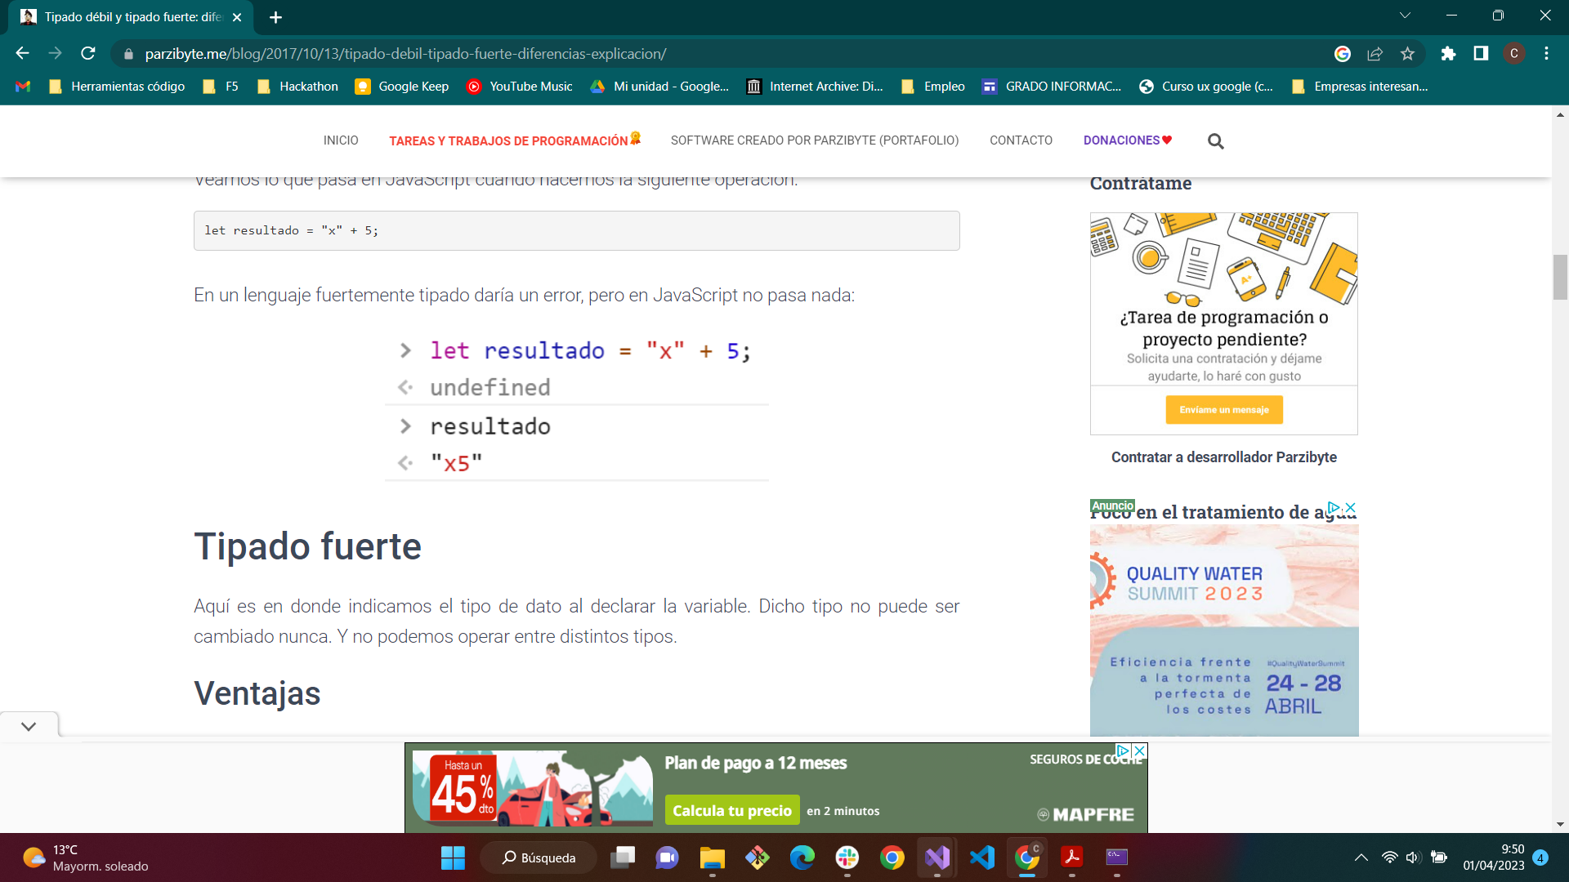
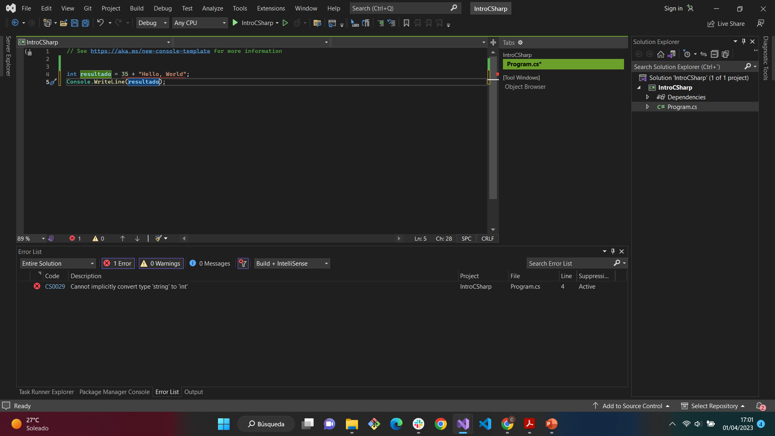
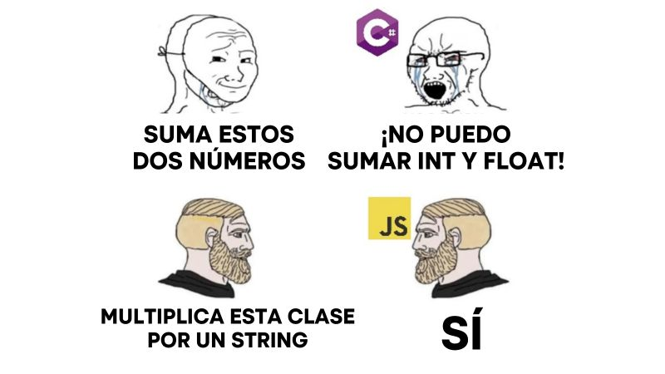
Introducción a C# - Tipo de lenguaje
-Fuertemente tipado
Tipado fuerte
Tipado débil

Slide 5
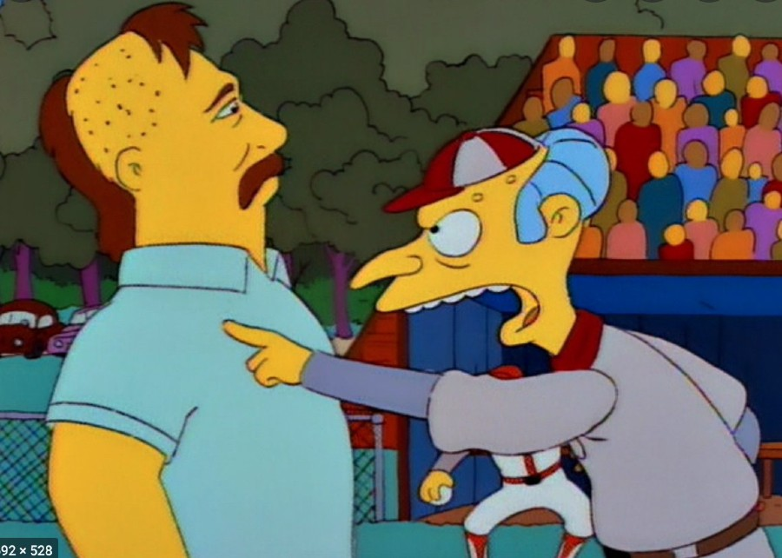
Introducción a C# - Tipo de lenguaje
-Compilado
Interpretado
Compilado
Traducido entero
antes de ser ejecutado
Se traduce la parte del código que se ejecuta
Aféitese las patillas

Slide 6
Cómo se organiza el código
Introducción a C#

Slide 7
Introducción a C# - Cómo se organiza el código
{ }
Class
Interface
namespace
Using
Bloques de código
Objetos/Métodos
Contenedor de clases e interfaces
Nos permite trabajar con clases predeterminadas o creadas

Slide 8
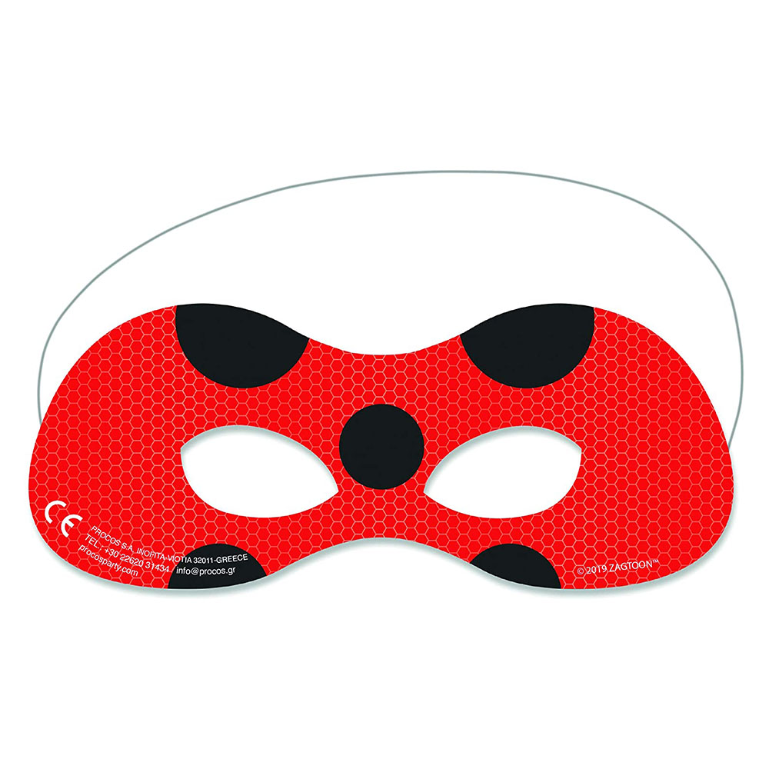

Introducción a C# - Cómo se organiza el código
Interface
Class
Public class Marinette
{
String DNI
Int Edad
String Apellido
String Pelo
}
Public class LadyBug : ILadyBug
{
Atrapar polillas
{
var ladybug = new Marinette;
laybug.pillaPolilla;
return polilla.exorcizada;
}
Dar palizas con un yoyó
{
var pelea = ladyBug.hace(gimnasiaRítmica);
pelea.mientrasAporreaMalosconYoyo
}
}
Lanzar telaraña
{
var ladyAraña = new Marinette;
ladyAraña.lePicaUnaAraña;
return ladyAraña;
}
Public interface ILadyBug
{
Atrapar polillas;
Dar palizas con un yoyó;
}
8

Slide 9
backend
Introducción a C#

Slide 10
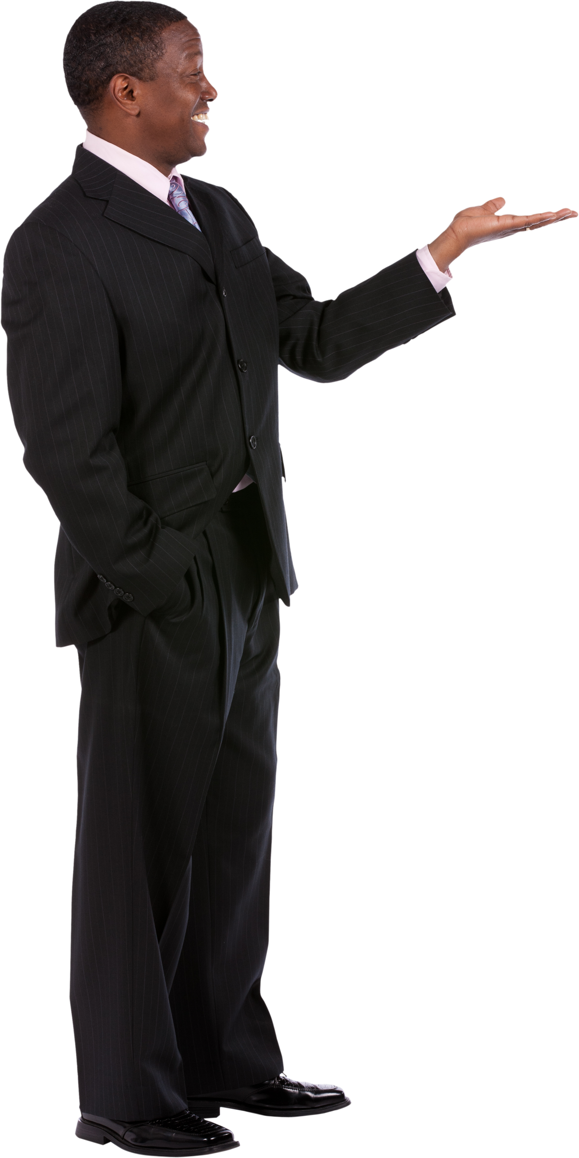






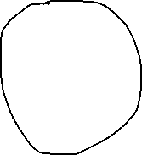
API
Introducción a C# - Backend
HTML
CSS
JS
My fave Images
Parte de la app que no ve el usuario final
Bases de datos y servidores
Application
programming
interface
C#
Tap-tap tap…
Click-click! *Smashes keyboard
0101 010 0
1010 011 0
SQL

Slide 11
Introducción a C# - Backend
BACKEND
PROTOCOLO HTTP
FRONTEND
Base datos
Servidor
https://localhost:7200/Image/GetAll
Solución
API
SOLICITUDES
My fave Images
RESPUESTAS
Data
Entities
Logic

Slide 12
Introducción a C# - Backend
Solución
. NET Core 6 – Entity Framework: framework C# + otras funcionalidades
FRONTEND
API--------------
Solicitudes, respuestas
Entities----------
Define datos de objetos
Logic------------
Desarrolla lógica de los métodos
Data-------------
Contacto servidor – base de datos

Slide 13
Gracias por su atención
C#
{ }
No olviden afeitarse las patillas

